Slide 1
TASAINEN LIIKE
Tasaisessa liikkeessä oleva kappale etenee…
Yhtä pitkät matkat samanpituisilla aikaväleillä. (eli joka sekunti)
Suoraviivaisesti
Silloin nopeus on vakio.
Esim. Vaunu liikkuu ilmatyynyradalla ja törmää seinään. Piirrä vaunun liikkeen kuvaaja t,x- ja t,v-koordinaatistoon.
( Aineisto löytyy pedanetista )

Slide 2
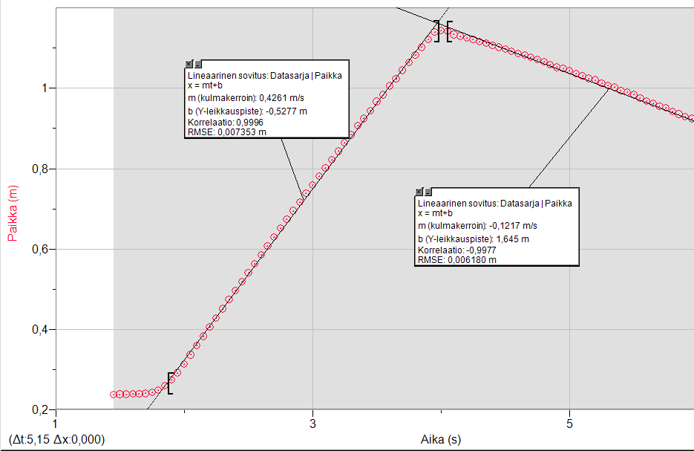


t,x-koordinaatisto

Slide 3
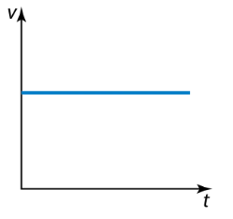

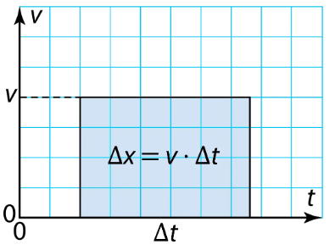
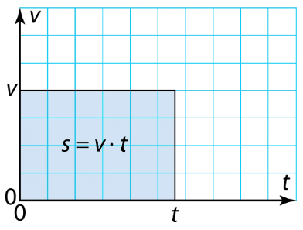
t,v-koordinaatisto
Jos nopeus on vakio, niin kuvaaja
on vaakasuora t,v-koordinaatistossa.

Slide 4
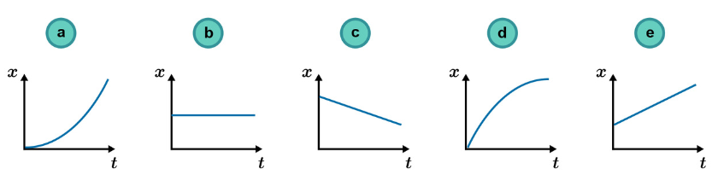
a) Nopeus kasvaa, liike eteenpäin.
Nopeus nolla, ei liikuta.
c) Nopeus vakio, liike taaksepäin.
d) Nopeus pienenee, liike eteenpäin.
e) Nopeus vakio, liike eteenpäin.

Slide 5
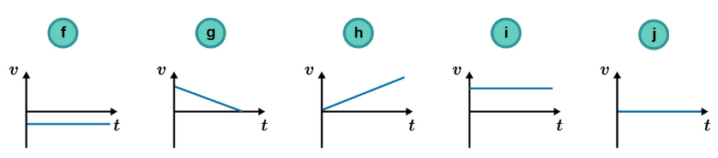
Vakio nopeus, liike taaksepäin.
Nopeus pienenee, liike eteenpäin.
Nopeus kasvaa, liike eteenpäin.
Nopeus vakio, liike eteenpäin.
Nopeus nolla, ei liikuta.

Slide 6
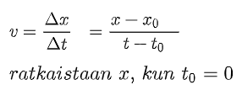




Paikan ja matkan laskeminen

